Slide 1
KUVATAIDE POMM1033
ANTTI LOKKA 2020

Slide 2
MILLAINEN ON KOULUN KUVATAIDE?
Määritelmiä ja tavoitteita, suomalainen
kulttuuri- ja taidekasvatusjärjestelmä
Kuvataide kouluaineena / kulttuurisesti
Keitä me olemme? Mitä odotan kurssilta?
Kokemuksia matkan varrelta
Suunnittelu, toteutus ja arviointi
Lähteet ja kirjallisuus
Tutkimus ja lisätietoa

Slide 3
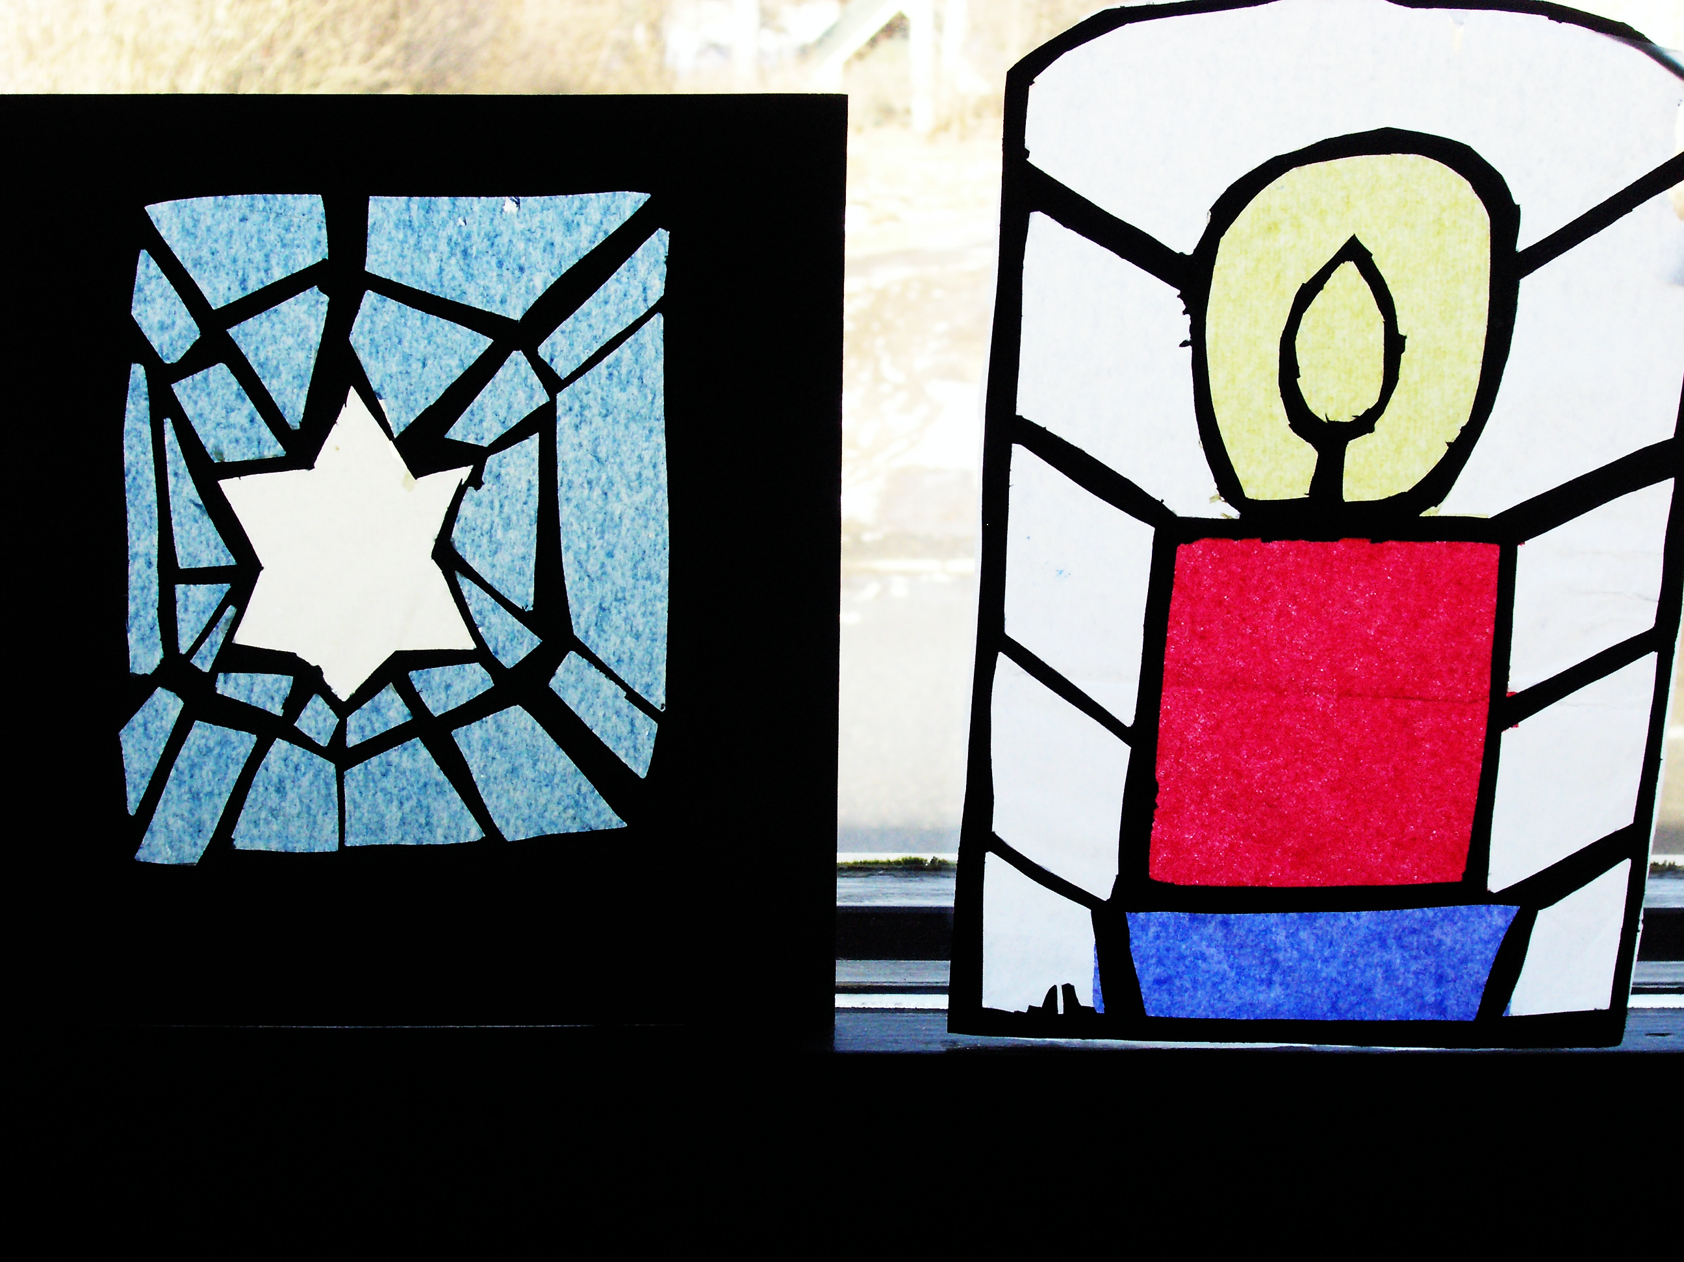
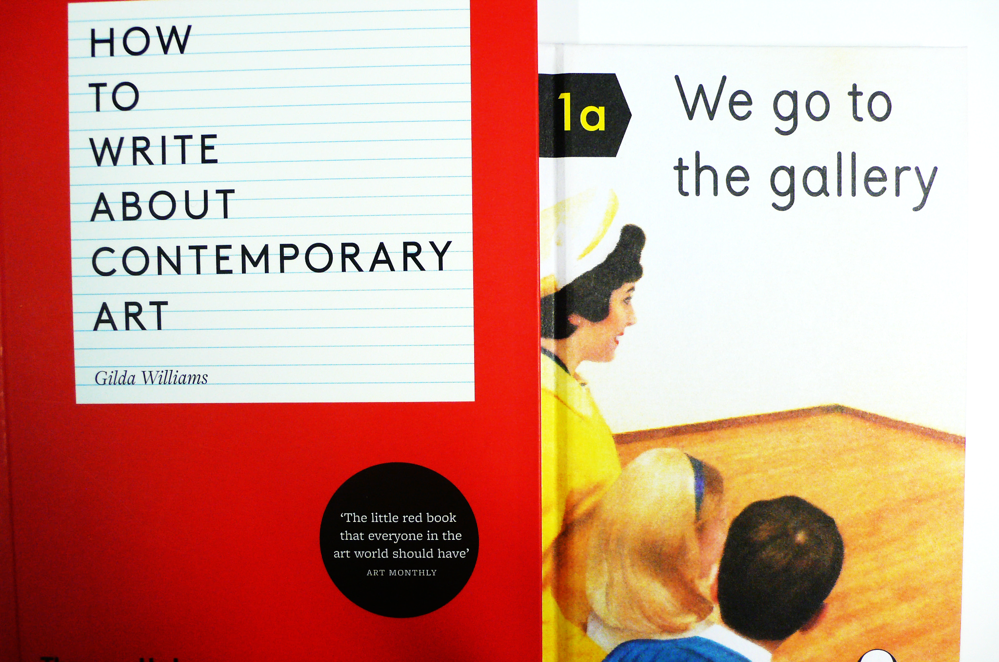
^{OPETUSSUUNNITELMA} Antti Lokka
- Erilaiset tavoitteet ja osa-alueet
Visuaalinen havaitseminen ja ajattelu
Kuvallinen tuottaminen
Visuaalisen kulttuurin tulkinta
Esteettinen, ekologinen ja eettinen arvottaminen
Erilaiset oppimisympäristöt, työtavat ja -muodot
Opetussuunnitelma on joustava POPS2016.
Notes:
3

Slide 4
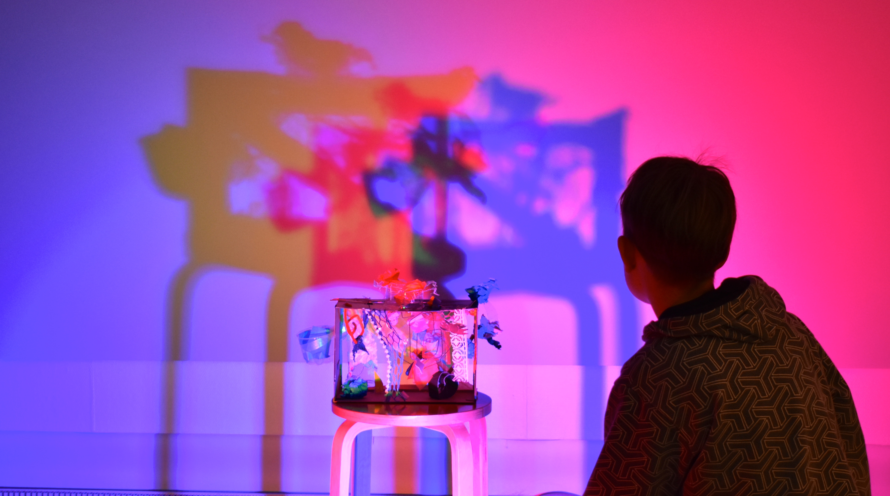
TAIDEKASVATUS vs. KULTTUURIKASVATUS
Onko kyse:
Taiteilijoiden kouluttamisesta?
Kuvataideopetuksesta?
Muodollisesta kasvatustyöstä vai jo
kodeissa käynnistyvästä kasvatuksesta?
Erityisesti lapsille suunnatusta toiminnasta?
Yleisemmästä kasvatusotteesta, joka näkyy arkipäivässä - esteettinen kokeminen ja -kasvatus

Slide 5
TAIDE OSANA YLEISTÄ KASVATUSTA
Antti Lokka
viisi periaatetta
ongelmiin on useampi ratkaisu
miten on yhtä tärkeää kuin mitä
” sisäinen tyytyväisyys ”
asioita voidaan ilmaista ei-kirjallisesti
esteettinen kokemus ja yleinen ”laatu”
Lähde: Elliot W. Eisner; The Arts and the Creation of Mind 2004

Slide 6
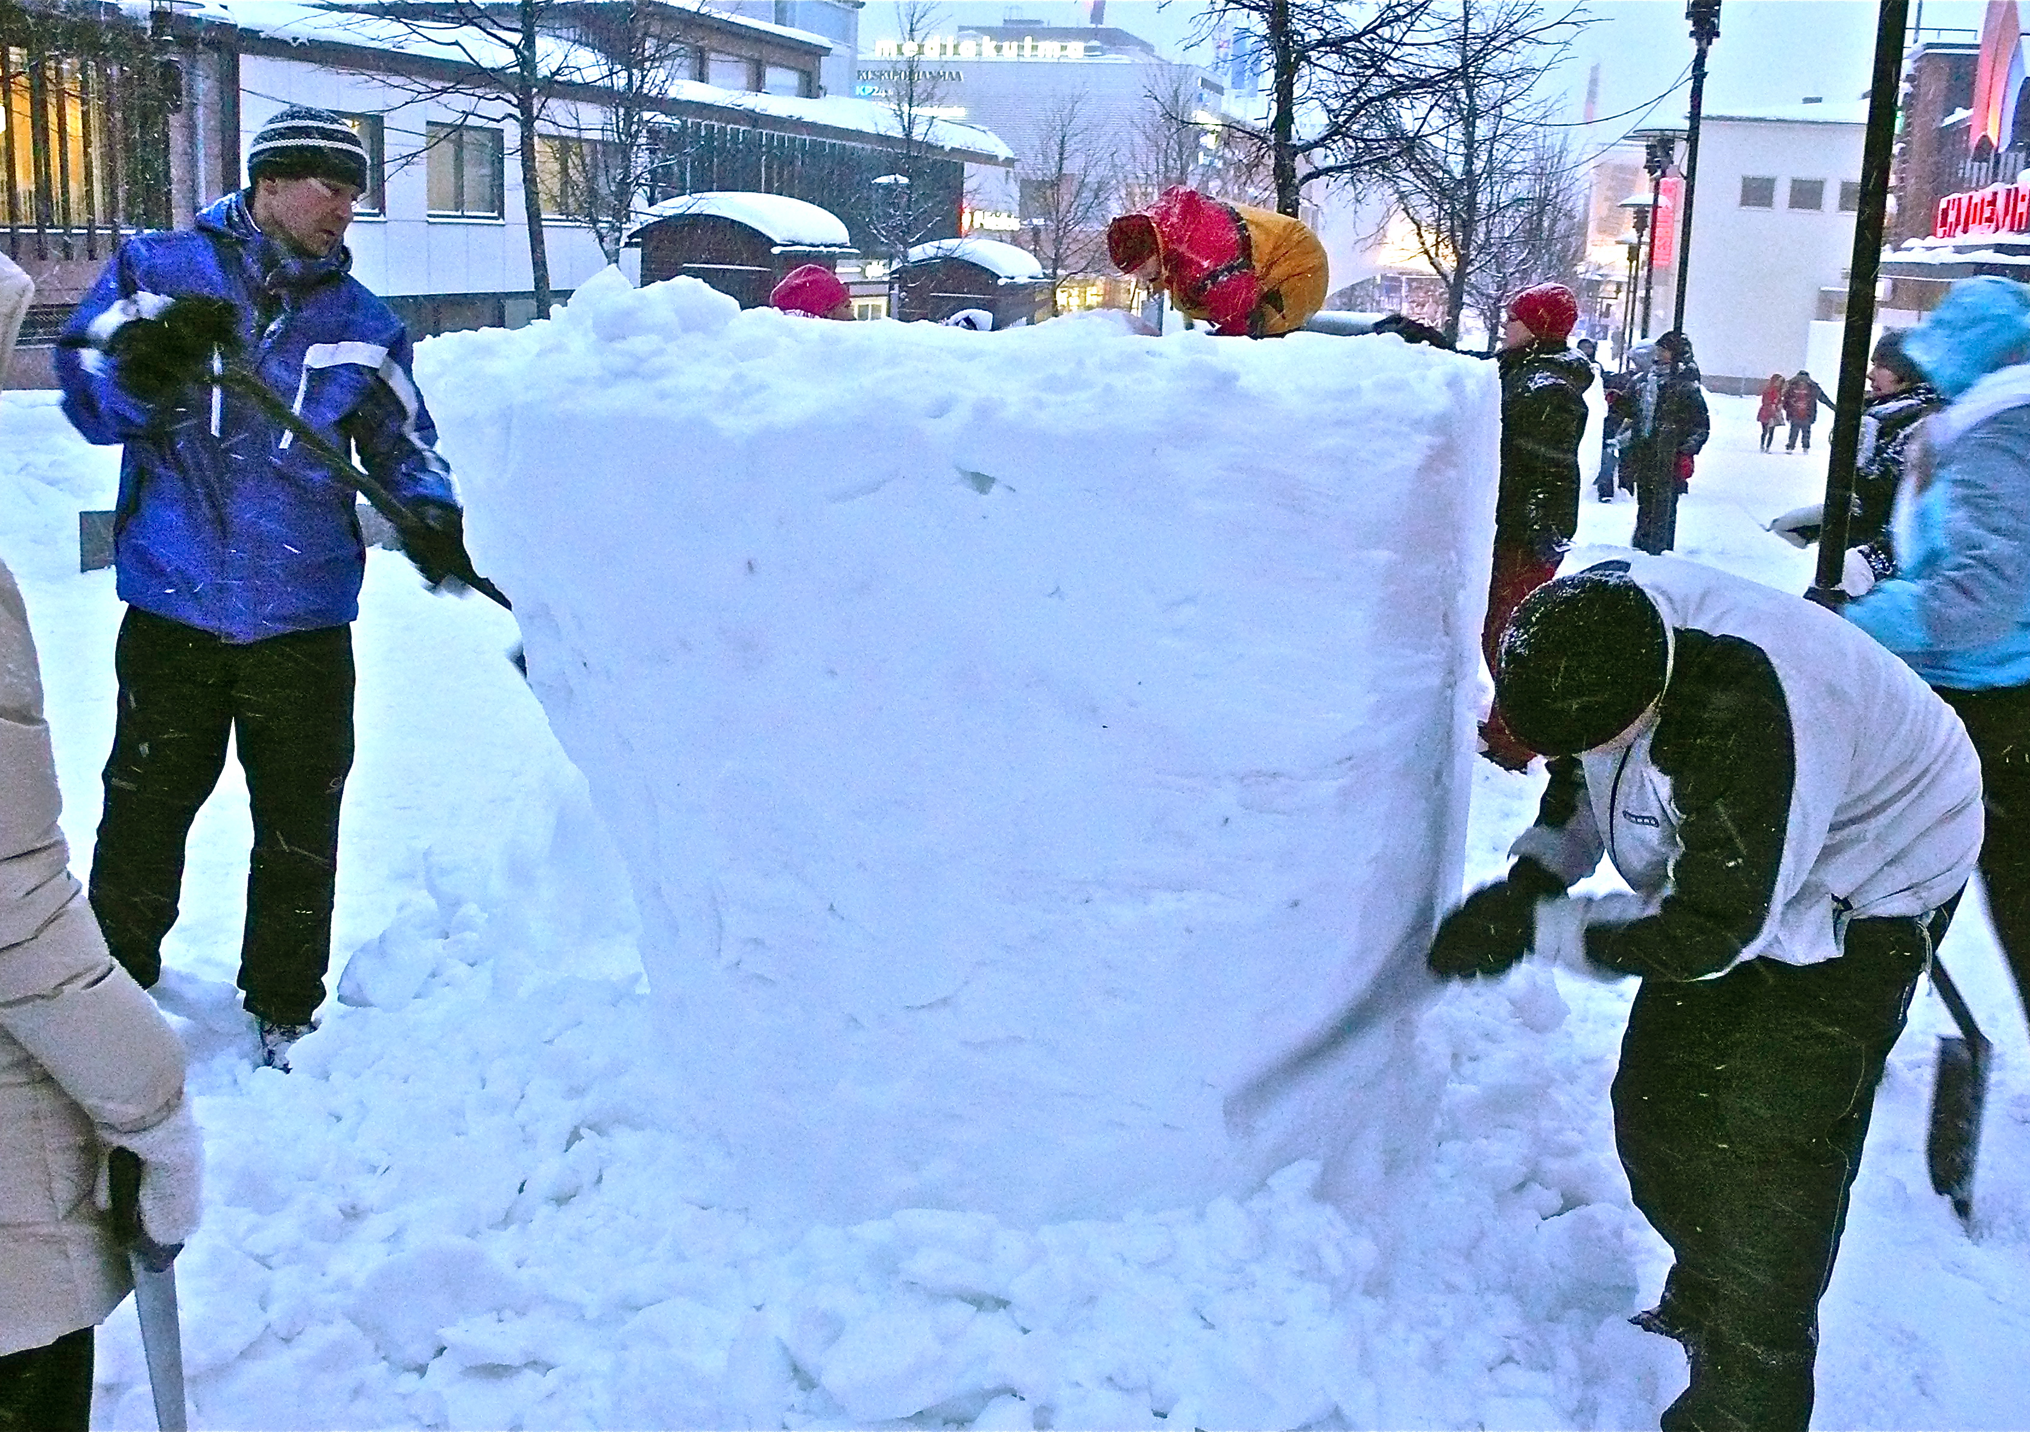
KÄYTÄNNÖN TOIMINTA 2020 Antti Lokka
Mitkä tekijät vaikuttavat kuvataiteen
tehtävän suunnitteluun? Mistä tulee tehtävän AIHE / TEEMA ?
Millainen on tehtävänanto?
TAVOITE <----> ARVIOINTI
Organisointi ja materiaalit
Tunti- ja jaksosuunnitelma

Slide 7
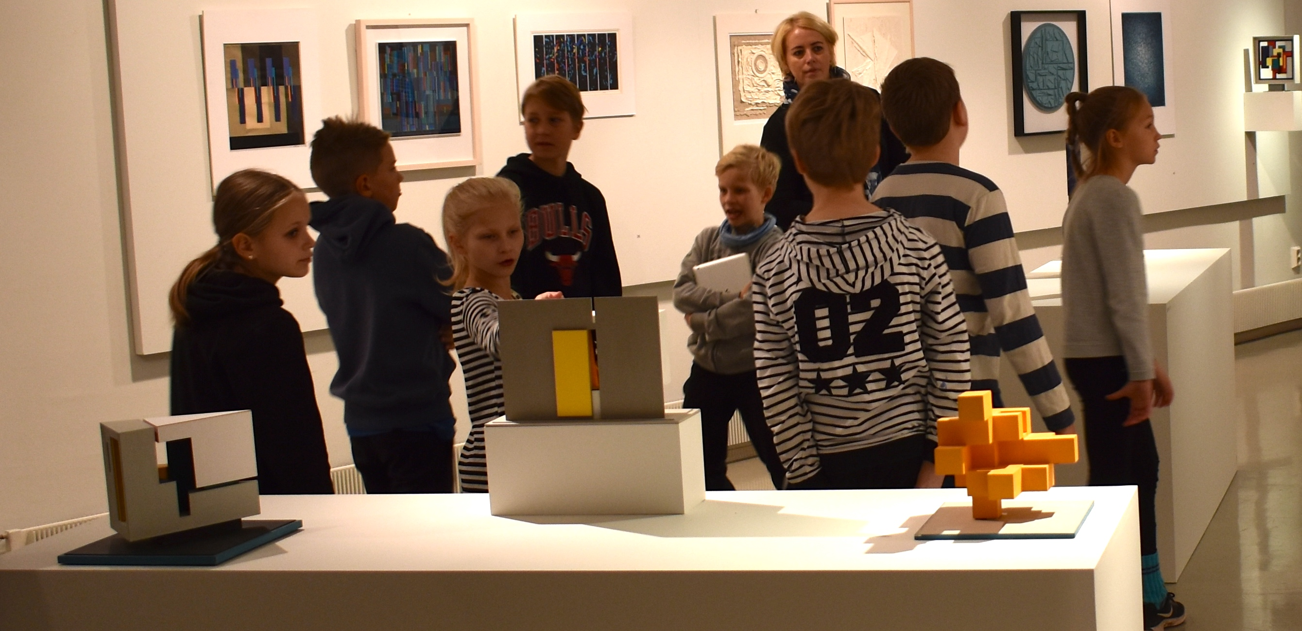
TAIDEKASVATUKSEN PERIAATTEITA
Tavoitteena kulttuurisen herkkyyden lisääminen varhaislapsuudesta lähtien
Taide- ja kulttuuritoiminta ovat keskeisiä elementtejä hyvän elämän ja arjen kokemiselle; aineeton hyvinvointi
Taiteellisen toiminnan avulla on mahdollista jäsentää ja hahmottaa ympäristöä
Oman ilmaisun löytäminen
Prosessin korostaminen
Kunnolliset välineet ja materiaalit

Slide 8
MITÄ ARVIOIDAAN KUVATAITEESSA Antti Lokka
^{1. Tekniset taidot}
-materiaalin ja välineen hallinta
2. Esteettinen ja ilmaisullinen tulkinta
- yhtenäisyys / dynamiikka/ intensiteetti
^{- kompleksisuus}
3. Luova mielikuvitus/ omaperäisyys
^{4. Prosessi = työskentely}
ARVIOINTI SUHTEESSA OPPILAASEEN ITSEENSÄ
ARVIOINTI SUHTEESSA RYHMÄÄN
… vai ARVIOINTI SUHTEESSA TAVOITTEISIIN?

Slide 9
PALAUTE ja ARVIOINTI 2020 Antti Lokka
Formatiivinen arviointi tehtävissä – Palaute osallistumisesta ja sinnikkyydestä tukee oppimista – palaute tehtävässä edistymisestä.
Integroiva arviointi (tukee pitkällä tähtäimellä)
* Palaute oppilaan edistymisestä
^{* Palaute oppimisprosessista}
* Itseohjautuvuuden vahvistaminen
Näyttävätkö työt epäilyttävän samoille – ”seinällä onkin 20 malliksi näyttämäni työn kaltaista kuvaa, tai joku maneerini on näkyvissä. ”
Tehtävän ilmoituksen on oltava yksiselitteinen ja tehtävänannon sanamuodon sellainen että arviointi on mahdollista.

Slide 10
PALAUTE ja ARVIOINTI Antti Lokka
Scaffolding – oppimisen ohjaaminen ja tukeminen
^{- oppimista suuntaavat vihjeet}
Palauteketjut – Ketjumainen opetusvuorovaikutus
^{- Jatkokysymykset}
Vastausten hyödyntäminen – Oppilaiden ajatusten sanallistaminen – selventäminen
- Kohdennettu palaute - laajentaminen
Lähde:

Slide 11
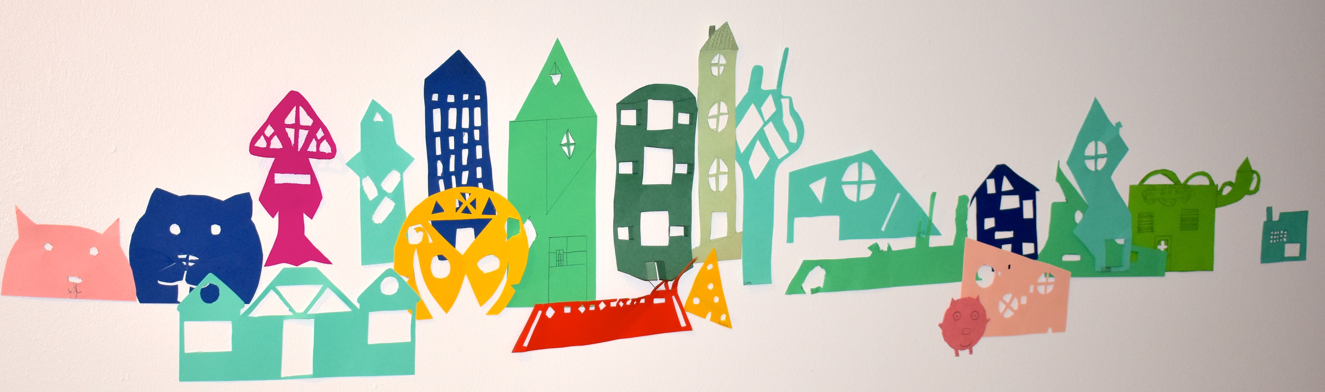
KUVATAITEEN OPPITUNNIN RAKENNE
KYC Antti Lokka
^{* MOTIVOINTI}
^{* TEHTÄVÄN ILMOITUS}
^{* DEMONSTROINTI}
^{* TEHTÄVÄN SUORITUS} ^{OHJAUS}
^{* OHJEIDEN TÄSMENNYS}
^{* ARVIOINTI}
^{* SYVENTÄMINEN}

Slide 12
Lähteet, lisätietoa ja linkkejä
Sinikka Rusanen – Mirva Kuusela – Kati Rintakorpi – Kaisa Torkki Mun kuvista kulttuuriin - Kuvataidetta esi- ja alkuopetukseen, Lasten keskus 2018
Kuvataiteen opetuksen tueksi artikkeleita: https://www.oph.fi/en/node/1677
Elokuvaan, animaatioon ja televisioon liittyvää: http://www.koulukino.net/etusivu
Mediakasvatusseura: https://mediakasvatus.fi
Kotimainen taidehistoria: https://www.kansallisgalleria.fi
Elliot W. Eisner; The Arts and the Creation of Mind 2004
Martikainen, Annukka ; Nikkola, Tiina, 1970- ; Lokka, Antti. Julkaisussa: Toinen tapa käydä koulua : kokemuksen, kielen ja tiedon suhde oppimisessa, Vastapaino 2013
Conversations on Finnish art education, Mira Kallio-Tavin ; Jouko Pullinen (toim.) , Aalto-yliopiston taiteiden ja suunnittelun korkeakoulu, Aalto Arts Books
Visuaalisen kulttuurin monilukukirja, Marjo Räsänen, Aalto-yliopiston taiteiden ja suunnittelun korkeakoulu, Aalto Arts Books | Booky.fi

Slide 13
2020 Antti Lokka
Taidekuvan tarkastelu, kuvan "lukeminen”
Kotitehtävä ensi kerralle: ETSI ja TALLENNA TAIDEKUVA / KUVA TAIDETEOKSESTA
Kuvan pohjalta käydään ryhmäkeskustelu

Slide 14
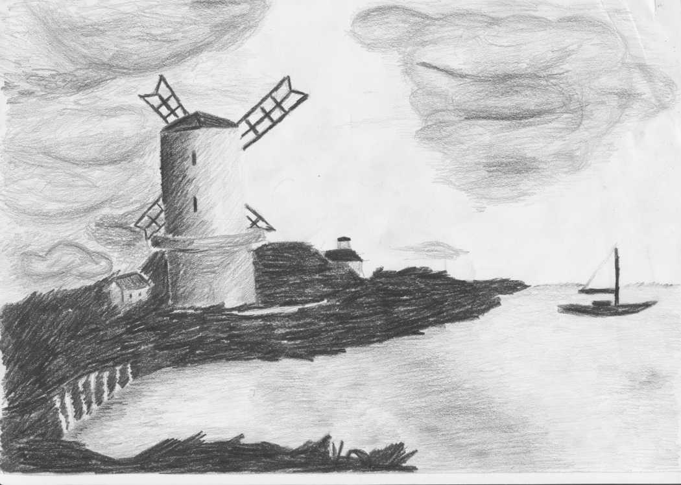
2020 Antti Lokka
KOKEMUKSELLINEN OPPIMINEN tiedon lajina
OKL:n integraatiomalli:
primitiivinen tieto ->
itseilmaisun tarve ->
hiljainen työ ->
taideteos
Lähde:Nikkola & co Toinen tapa käydä koulua 2013
Perint. kokemuksellinen oppiminen
Mitä taide voi opettaa? Taito- ja taideaineiden ops.
Miten taiteellinen oppiminen näkyy –palaute?
Lähde: Herbert Read, A. Efland, John Dewey ja muut klassikot

Slide 15
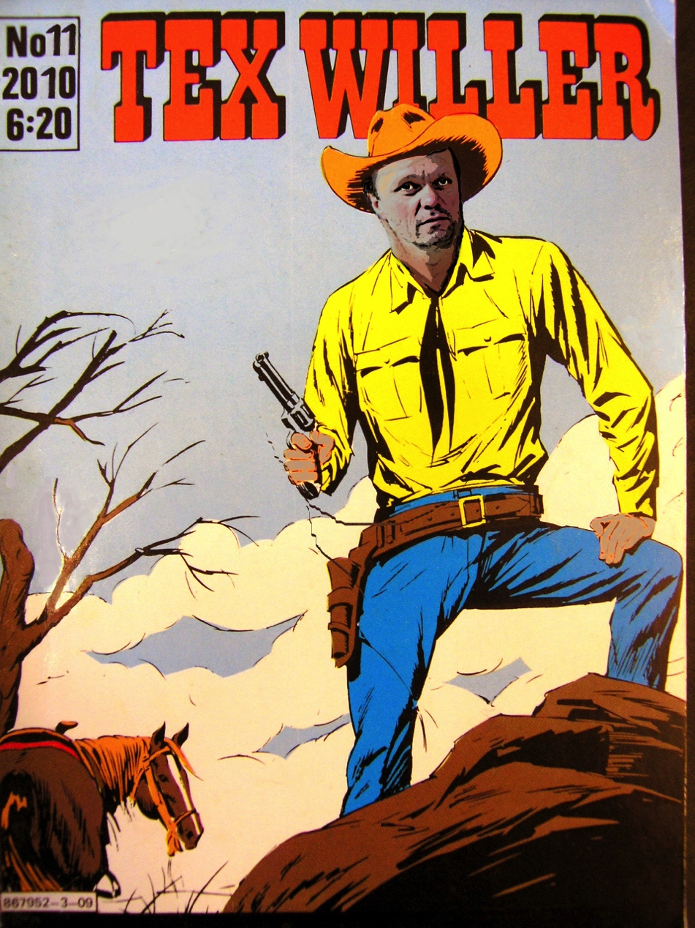
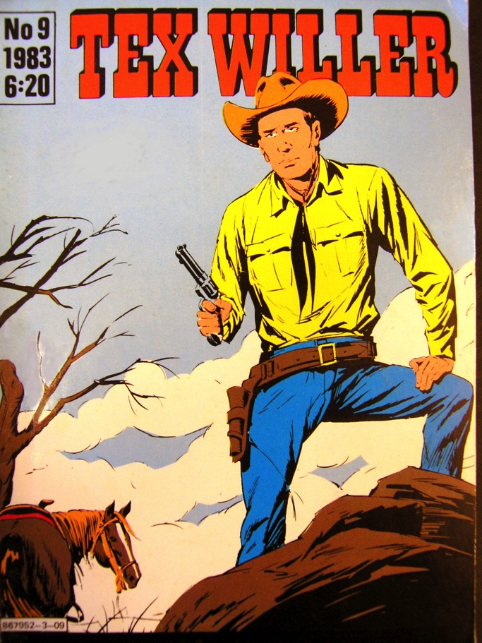
AINEISTON SISÄLLÖNANALYYSI – TAIDEKUVA
- tehdään pienryhmissä
suuri otos, lukumääriä, taulukointi
visuaalisia järjestyksiä
rakenteita, luokittelua
aineistolähtöinen, laadullinen
osuus, kriittinen ote
TEHTÄVÄ: Pohtikaa pienryhmissä
miten järjestätte valitsemanne
taidekuvat esim. materiaalin, tyylin tai
aikakauden mukaan
Lähde; Juha Herkman, Kriittinen mediakasvatus 2007

Slide 16
LUOVUUDEN ARVIOINTITAPOJA 2020 Antti Lokka
RAJOJEN LAAJENTAMINEN
KEKSIMINEN
vrt. peli – leikki, muotoilu – koulutaide kultakausi - nykytaide
3. RAJOJEN RIKKOMINEN
4. ESTEETTINEN JÄRJESTELY
Luova ongelmanratkaisu - opettaja vs.
Luova itseilmaisu – lapsikeskeinen lähestyminen
Lähde: Antero Salminen, Pääjalkainen 2005, Helena Sederholm, Conversations on Finnish Art Education 20017

Slide 17
MEDIAKASVATUS ja VISUAALINEN KULTTUURI
multimodaalisuus
monilukutaito
median käyttö “ruutuaika”
medialaitteet – lastenhuone
mediakulttuurit
virtuaalimaailmat
identiteetin rakentuminen
lähde: Janne Seppänen: Visuaalinen Kulttuuri 2005, Juha Herkman Kriittinen mediakasvatus 2007. Päivi Setälä; Lapsi kuvan takana 2012.

Slide 18
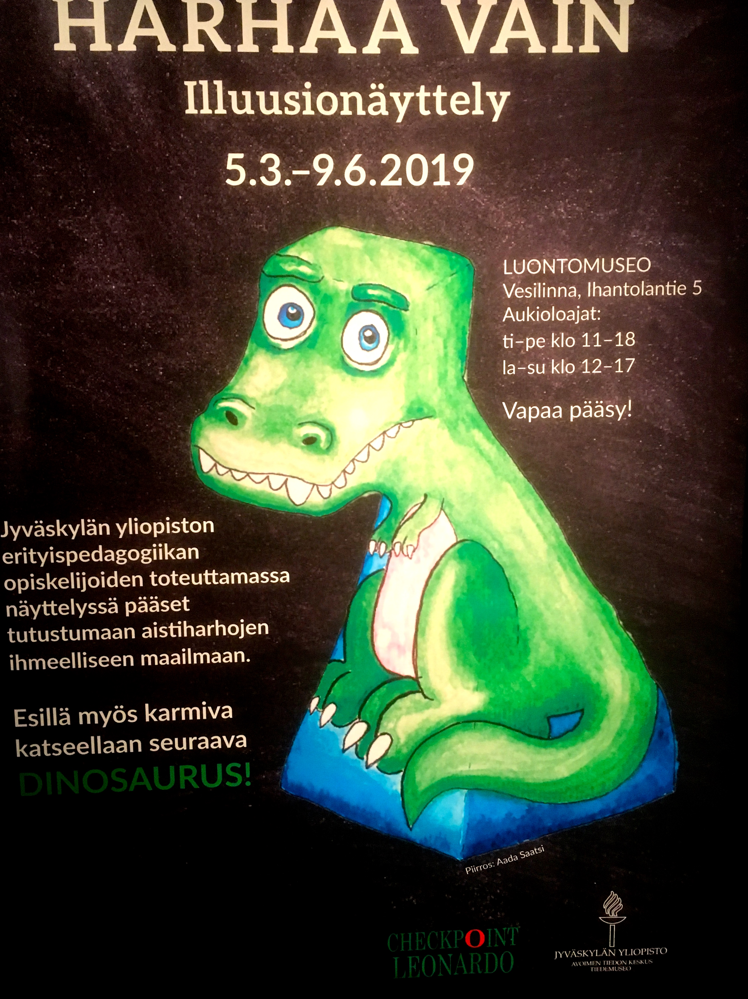

TAIDEKASVATUKSEN INTEGRAATIOTASOT
Taiteen käyttö arkipäivän
spontaaneissa tilanteissa
Lapsi-nuori aktiivisena
toimijana & tutkijana
Taiteellisesti eheyttävän OPSin luominen,
- toteutus ja arviointi paikallistasolla
Kysymyksiä ja vastauksia – pahvilaput
Minkä tämän luennon
idean ottaisit käyttöön?
Mistä kiinnostuit – työskentely tai tutkimus.
STEAM

Slide 19
TAITEELLINEN TUTKIMUS
2020 Antti Lokka
Taiteen tutkimuksen tehtävät ja menetelmät taiteellisen prosessin eri muotojen systemaattista käyttöä + kokemusten vaihtoa sekä tutkijan että yleisön kannalta.
Teorian merkitys taiteellinen työ+ analyysi+kirjallinen esitys
^{Rajoituksia <----> Etuja}
Vaikutusmahdollisuudet - esimerkkejä kanditöistä – esittele otsikkotasolla
Linkkejä synnyt verkkojulkaisu / aalto https://wiki.aalto.fi/display/Synnyt/Home
^{InSEA} kongresseja ym. https://inseafinland.wordpress.com
Kuvataideopettajien liitto http://www.kuvataideopettajat.fi/eng
^{NAEA, Usan näkökulma} https://www.arteducators.org/news
Notes:
19

Slide 20
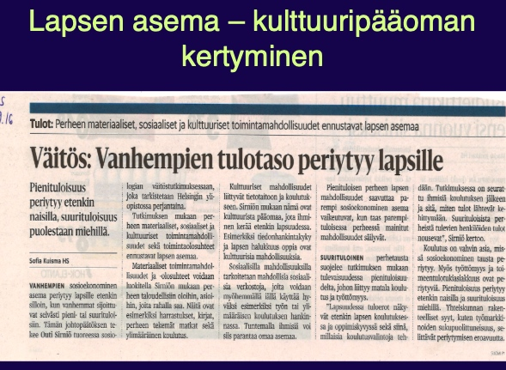

Slide 21
MITÄ “HYVÄN” KUVATAIDEOPETTAJAN TULEE TIETÄÄ JA OSATA?
Mainitse jokin esimerkki aikaisemmalta esim. omalta kouluajalta.
MIKÄ ESTÄÄ ”TAITEEN” TAI LUOVAN ILMAISUN OPETUKSESSA?
Miten kuvataideopettaja voi tukea oppilaan omaa ajattelua.
Joitakin esimerkkejä molemmista ääripäistä.

Slide 22
MUODOSTA MAISEMA – tehdään …….. demolla
toisena tehtävänä piirrä rajausaukkoa hyödyntäen perusmuodoilla & vapaalla kädellä oma tulkintasi ikkunastasi näkyvästä maisemasta viivapiirroksena.
mahdollisuuksien mukaan voit lisätä 2-3 tehosteväriä piirrokseen

Slide 23
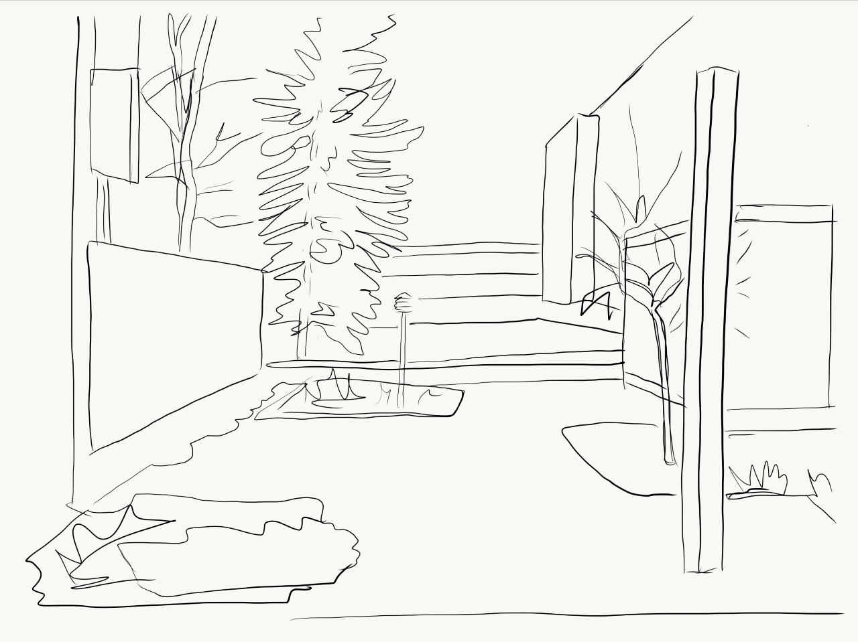
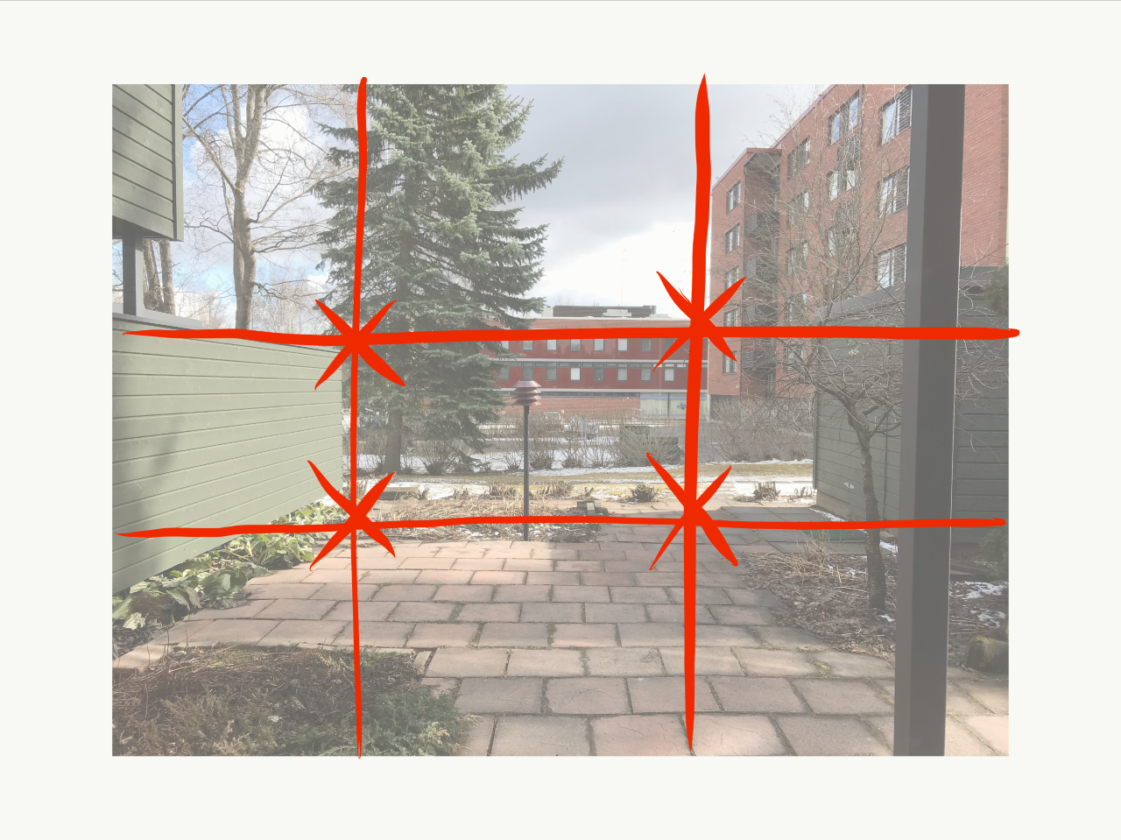
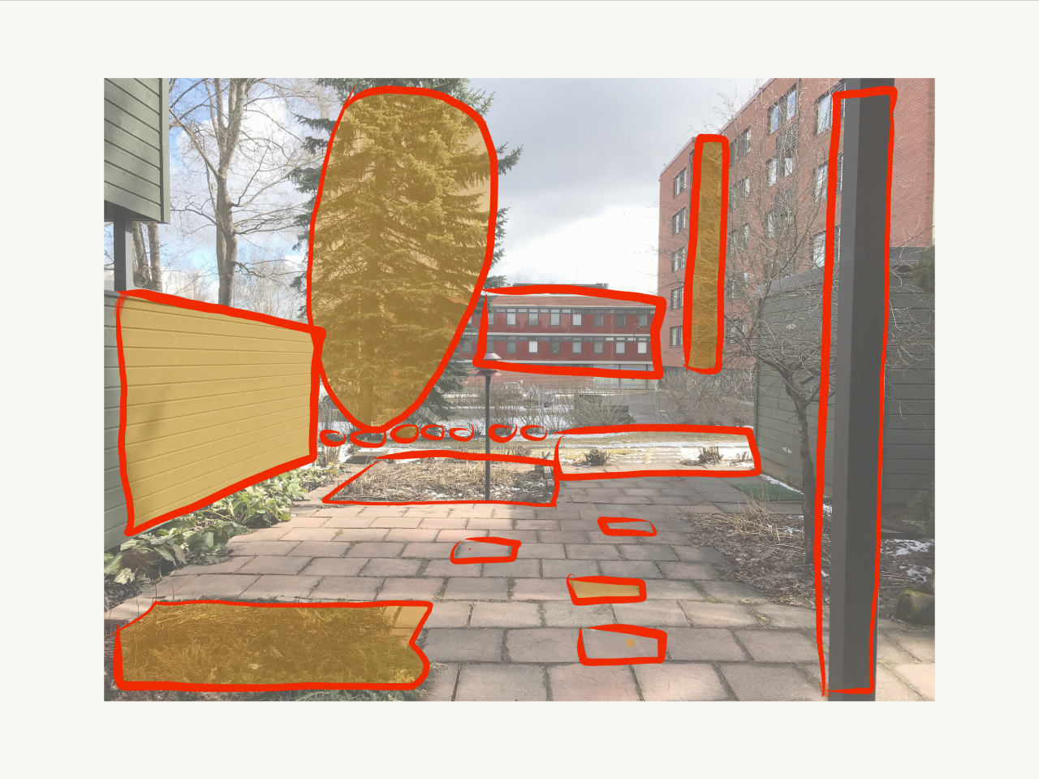

Slide 24
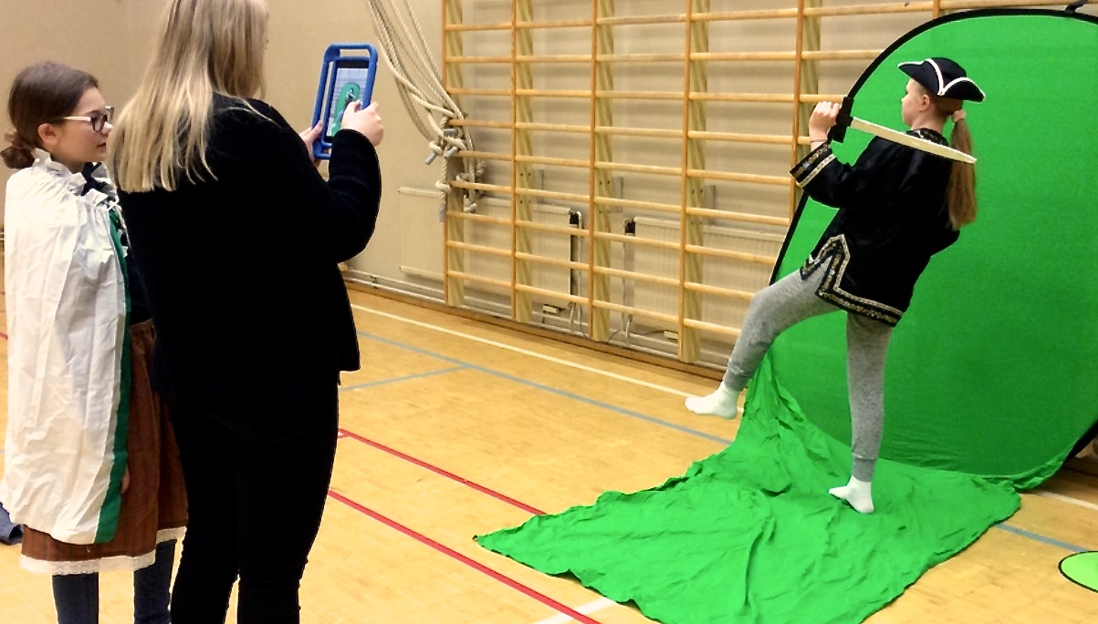
TAIDEKASVATUS vs. KULTTUURIKASVATUS
Taidekasvatuksen tehtävä on yhdistää taide ja sen kokija yksilötasolla , kulttuurikasvatus lähtee yhteisöstä
Tehtävänä on tarjota välineitä ja avaimia teosten näkemiseen, työskentelyyn ja tulkintaan
Valmiita ratkaisuja ei ole
– TAIDE VOI OLLA KULTTUURIA – KULTTUURI EI AINA TAIDETTA
Kulttuurinen osaaminen, -ilmaisu ja -vuorovaikutus

Slide 25
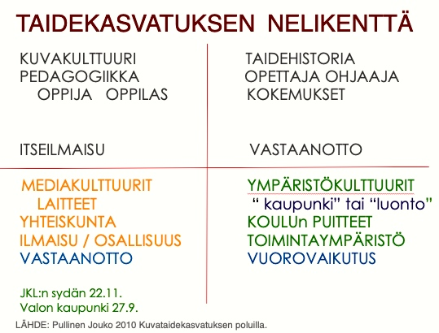

Slide 26
TAIDEKASVATUS SUOMESSA
I Yleissivistävä taideopetus; perusopetus, lukiot, ammatilliset oppilaitokset, päiväkodit.
II Harrastetoiminta; tavoitteellinen ja ohjattu toiminta koulun ulkopuolella vauvasta vaariin. Iltapäiväkerhot, avoin yliopisto, kansalaisopisto
III Taiteen perusopetus; Lain ja asetusten mukaista eri taiteen mm. kuvataide, musiikki, sirkus, arkkitehtuuri, käsityö mukaista opetusta koko maassa. 393 koulua, 125 000 oppilasta /vko
IV Ammatillinen koulutus -AMK- ja taideyliopistot.

Slide 27
KIITOS OSALLISTUJILLE!
ANTTI LOKKA 2020

